Slide 1
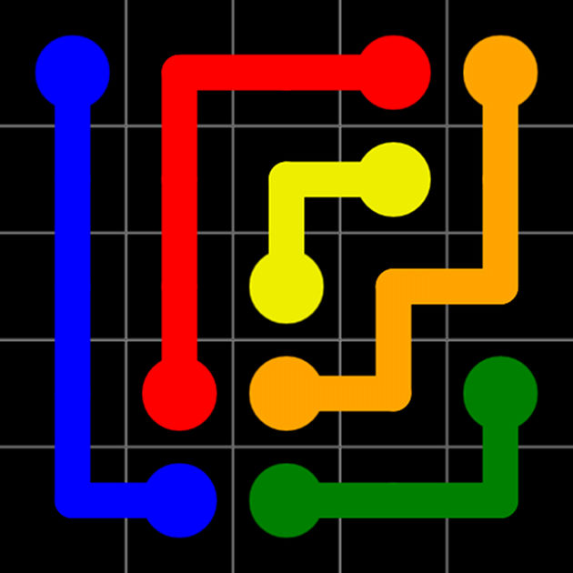
CTD(Сonnect the dots).
Выполнил: Шикин Владислав

Slide 2
Идея.
Идеей для создания приложения послужила игра: Flow Free –
http://logicplays.com/lines/58-flow-free.html

Slide 3
Приложение создано для того, чтобы когда мы играли в неё время проходило не заметно

Slide 4
Описание реализации.
В моём коде находится 5 классов:
Board
AnimatedSprite
GUI
Label
Button

Slide 5
Board
Этот класс, кроме __init__ включает в себя ещё 8 функций:
set_view
render
get_cell
on_click
get_click
draw_lines
win
load_level

Slide 6
AnimatedSprite
Этот класс, кроме __init__ включает в себя ещё 2 функции:
cut_sheet
update

Slide 7
GUI
Этот класс, кроме __init__ включает в себя ещё 4 функции:
add_element
render
update
get_event

Slide 8
Label и Button
Label, кроме __init__ включает в себя ещё 1 функцию: render.
Button, кроме __init__ включает в себя ещё 2 функции: render, get_event.

Slide 9
Заключение.
Таким образом, можно сказать, что я доволен своей работой.
В последствии я хочу улучшить дизайн данной игры, добавить новые уровни и добавить возможность выбора уровней пользователю.

